Slide 1

מקרא לכיתות ו'
נושא השיעור: יהושע פרק א'
עם המורה: דלית שטרנברג
נא הצטיידו במחברת, כלי כתיבה ומחשבות חיוביות
Notes:
כתבו את המלל בהתאם ואת הציוד הדרוש.

Slide 2
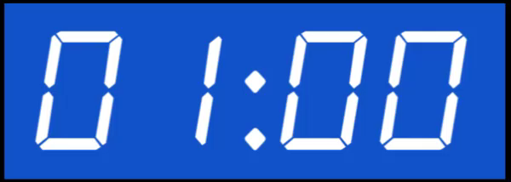



מה להביא לשיעור?
Notes:
למחוק שקופית זו אם אין בה צורך.
משך השקף: דקה
בשקף זה ודאו שכולם הצטיידו בעזרים הנדרשים (מומלץ שעזרים אלו יהיו גם אצלכם עבור הדגמה).
מחקו את המיותר או הוסיפו במידת הצורך (הקפידו על זכויות היוצרים).
זה הזמן להציג את כללי ההתנהגות בשיעור: בקשו מהלומדים לסגור חלונות של יישומים אחרים במחשב, להרחיק אמצעים מסיחים, להתיישב בחדר שקט, להניח כוס מים לידם, ובעיקר להתמקד במפגש.

Slide 3
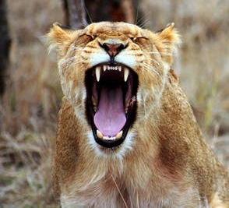
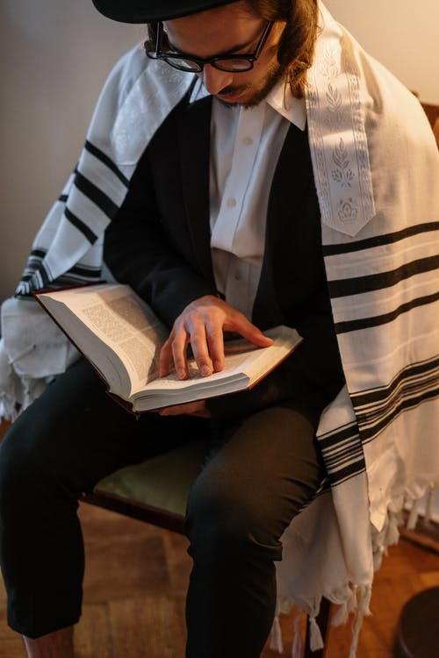
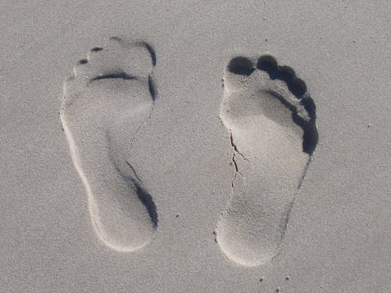
על מה נדבר היום:
הבטחתו של ה' ליהושע, המנהיג החדש.
חיזוק כוחו של יהושע
התחייבות של יהושע אל ה'
שימו לב:
מסביב לכתוביות- מסתתרים שלושה סמלים:
טביעת כפות רגליים, אריה שואג ויהודי קורא בתורה.
מה ההקשר בין כל סמל, לחלק אחר של הלימוד-
על כל זאת ועוד נענה בהמשך הדרך.

Slide 4
יהושע פרק א
" וַיְהִי אַחֲרֵי מוֹת מֹשֶׁה עֶבֶד יְהוָה
וַיֹּאמֶר יְהוָה אֶל־יְהוֹשֻׁעַ בִּן־נוּן מְשָׁרֵת מֹשֶׁה לֵאמֹר׃
(ב) מֹשֶׁה עַבְדִּי מֵת וְעַתָּה קוּם עֲבֹר אֶת־הַיַּרְדֵּן הַזֶּה
אַתָּה וְכָל־הָעָם הַזֶּה אֶל־הָאָרֶץ
אֲשֶׁר אָנֹכִי נֹתֵן לָהֶם לִבְנֵי יִשְׂרָאֵל׃"
יהושע, הוא עומד להיכנס ל"נעליו הגדולות" של משה.
Notes:
משך השקף: 2 דקות
הציגו את עצמכם ואת מהלך השיעור:
מוזמנים לפנות בצורה אישית לתלמידים:
דוגמה לטקסט שייאמר בעל פה: "שלום, שמי___. אני מורה ל____ ממקום בארץ____. מה שלומכם? אני שמח/ה שהצטרפתם אליי", וכו'.
נושא השיעור ומה מטרתו:
דוגמה לטקסט שייאמר בעל פה: "בשיעור הזה נלמד על_________. הצטרפו אליי ויהיה לנו כיף. מוכנים? מתחילים!"
נתחיל ב…. (שלב פתיח השיעור)
נמשיך בלגלות (שלב הלימוד / הקניה - כתבו כאן שאלה מסקרנת שתיתן מענה על מטרת השיעור)
נתנסה ב… (שלב התרגול / התנסות)
נסכם (שלב סיכום השיעור)

Slide 5

בואו נקח כמה זמן למחשבה:
יהושע עומד להיות מנהיג-
אלו שאלות הייתם מפנים ליהושע?!
אני בטוחה, שגם לכם
ישנם רעיונות נהדרים וטובים.
אני אבחר רעיונות בודדים.

Slide 6
שאלות למחשבה
מהי המורשת שהשאיר משה עבורו?
הניסיון העצום, שהוא רכש ממשה, הוא בעיקרו אמונה חזקה בה' והתמדה בדרך.
מהי המשימה העיקרית העומדת בפניו?
על יהושע ללכד את העם ולכבוש את א"י בסיועו.

Slide 7
שאלות למחשבה
אילו תכונות אופי נדרשות מיהושע?
יהושע אמור להיות מנהיגותי וסמכותי.
אלו קשיים אפשריים עומדים לפניו?
קשיים מבית- מעם ישראל וקשיים מחוץ- מהעמים סביב.
ואתם, תלמידים יקרים, תחליטו איזה קושי יותר מאתגר?!

Slide 8
הבטחת ה' ליהושע
כָּל־מָקוֹם אֲשֶׁר תִּדְרֹךְ כַּף־רַגְלְכֶם בּוֹ לָכֶם נְתַתִּיו
כַּאֲשֶׁר דִּבַּרְתִּי אֶל־מֹשֶׁה׃
מֵהַמִּדְבָּר וְהַלְּבָנוֹן הַזֶּה וְעַד־הַנָּהָר הַגָּדוֹל נְהַר־פְּרָת
כֹּל אֶרֶץ הַחִתִּים וְעַד־הַיָּם הַגָּדוֹל מְבוֹא הַשָּׁמֶשׁ יִהְיֶה גְּבוּלְכֶם׃
בטוח, שברגעים אלו, יהושע שבוי בקסמו של אלוהים.
האמונה מתעצמת, המחשבות מתחזקות, המנהיגות שלו מתייצבת.

Slide 9
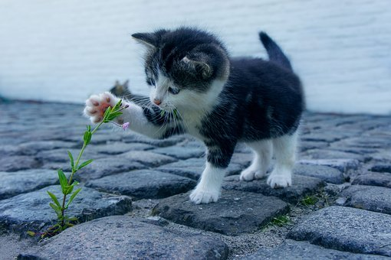
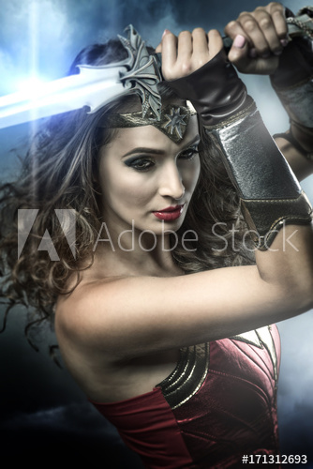
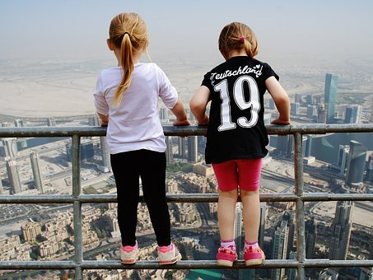
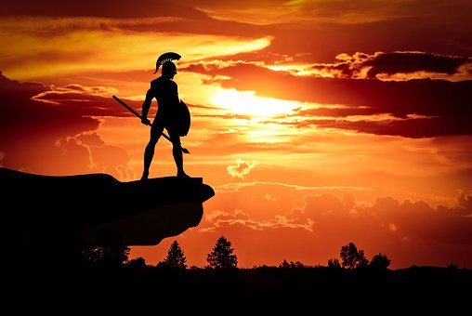
עתה, אציג לפניכם כמה תמונות, נסו לגלות- מה הקשר בין התמונות לבין פרק א' ביהושע?!

Slide 10
כל התמונות שראינו מתקשרות, לביטוי חזק ואמץ
יהושע פרק א'-
"חֲזַק וֶאֱמָץ כִּי אַתָּה תַּנְחִיל אֶת־הָעָם הַזֶּה
אֶת־הָאָרֶץ
אֲשֶׁר־נִשְׁבַּעְתִּי לַאֲבוֹתָם לָתֵת לָהֶם׃
רַק חֲזַק וֶאֱמַץ מְאֹד לִשְׁמֹר לַעֲשׂוֹת כְּכָל־הַתּוֹרָה
אֲשֶׁר צִוְּךָ מֹשֶׁה עַבְדִּי
מה משמעות הביטוי "חזק ואמץ"?!
Notes:
"אל תירא ואל תחת, עבדי יעקב" – שיר שאפשר להשמיע תוך כדי העבודה.

Slide 11
חזק ואמץ
חוזק ואומץ, הם יכולים להתבטא בתחום הפיזי,
המנטלי,
השכלי,
הרגשי,
החברתי.
יהושע, צריך להאמין בכל כוחו (הרוחני והכוחני)
"חזק ואמץ". הוא צריך להשקיע, כדי לזכות בא"י.

Slide 12
סיכום ביניים
שימו לב לסמלי התמונות:
טביעת כפות רגליים – מסמלים את ההבטחה לקבלת א"י על ידי ה', ליהושע מנהיג העם.
אריה שואג – הינו הביטוי "חזק ואמץ" המבטא דרך דיבור, המחזקת אדם הזקוק לתמיכה ולעידוד ברגע השיא.
והתמונה השלישית יהודי קורא בתורה
מה ההקשר בין תמונה זו, להמשך הפרשה?!

Slide 13
התחייבות יהושע ועם ישראל לאלוהים-קיום הברית
לֹא־יָמוּשׁ סֵפֶר הַתּוֹרָה הַזֶּה מִפִּיךָ
וְהָגִיתָ בּוֹ יוֹמָם וָלַיְלָה
לְמַעַן תִּשְׁמֹר לַעֲשׂוֹת כְּכָל־הַכָּתוּב בּוֹ
כִּי־אָז תַּצְלִיחַ אֶת־דְּרָכֶךָ וְאָז תַּשְׂכִּיל׃
ה' מצפה מיהושע, שכל מחשבותיו ועשייתו, תנבע מאמונה חזקה – בה'.

Slide 14

האזנה לשיר
בואו נאזין לשיר של אריק לביא
במה תורם השיר של א. לביא להבנת הסיפור על יהושע?
מהן המילים החוזרות בשיר?
מהו המקצב של השיר?
אריק לביא – יהושע | מוזיקה ישראלית. MMC united, הד ארצי. מתוך האלבום: אריק לביא, מילים: אורי סלע, לחן: יוחנן זראי. © על הזכויות שמורות למחברים ולאקו""ם
Notes:
0:00-0:40 השמעת השיר של אריק לביא

Slide 15
אתם בוודאי, ראיתי שהביטוי "חזק ואמץ" חזר לאורך הפרק.
קראו את יהושע פרק א'- לאט לאט ובצורה מבוקרת.
- כמה פעמים מופיע ביטוי זה?
- מתי מופיע הביטוי?
- מי אומר למי, מילים אלו?
- מה מסמלות חזרתיות זו?
על נושאים אלו ואחרים, שוחחו עם המורה שלכם.
ממשיכים למשימה

